Slide 1

Curso preparatório Academia do programador
Instrutor: Thiago Ribeiro de Bona Sartor

Slide 2

Unidade 12 – SGBD
Nessa unidade mostrará a história, importância de um SGBD, para que ele serve, suas funcionalidades e benefícios. Dando ênfase ao SQLServer da Microsoft.

Slide 3
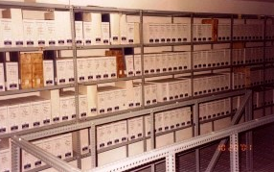
Ficheiros de Papel
Arquivos físicos através de pastas.
Dificuldade
Extrair informações.

Slide 4

Evolução
Eles evoluíram para arquivos digitais.

Slide 5
Importância
A competitividade das empresas depende de dados precisos e atualizados.
Conforme a empresa cresce, aumenta a sua dependência por dados abundantes e complexos.
Solução: Sistema Gerenciador de Banco de Dados, ou SGBD.

Slide 6
SGBD
Hoje em dia, utilizar papel para registrar os dados de uma empresa não é uma boa alternativa.
O espaço físico necessário gera custos altos para empresa.
Em geral, a consulta das informações registradas é demorada.
O risco de um acidente destruir os dados armazenados em papel é alto.

Slide 7
SGDB
Em vários aspectos, utilizar computadores para o armazenamento de dados é uma abordagem melhor do que utilizar papel.
Os dados podem ser armazenados, por exemplo, em arquivos de texto ou planilhas.
Contudo, existem sistemas especializados na persistência de dados que oferecem recursos mais sofisticados e eficientes para esse tipo de objetivo.
Esses sistemas são conhecidos como Sistemas Gerenciadores de Bancos de Dados - SGBD.

Slide 8
SGDB
Os principais SGBDs adotados nas empresas utilizam o Modelo Relacional para definir a organização das informações armazenadas e a linguagem SQL para permitir a manipulação desses dados. Eis uma lista dos SGBDs mais utilizados nas empresas:
MySQL Server
Oracle Database
PostgreSQL
SQL Server

Slide 9
SQL Server
Desenvolvido pela Microsoft.
Suas linguagens de consulta primárias são T-SQL e ANSI SQL.

Slide 10


SQLServer se apronte, que quero lhe usar! (Luto)
+

Slide 11
Exercício de Fixação
Crie uma pasta, projeto ou arquivo UNIDADE XII. E dentro do que você criar a seguinte repartição BandoDeDados.
O exercício está no repositório CursoNDDigital.

Slide 12
Tipos de chaves
São conceitos importantes na modelagem de dados, pois implementam restrições que garantirá ao futuro banco de dados a integridade dos dados.
Na análise de entidade e na identificação dos relacionamentos, teremos que definir as chaves que irão impor as restrições de integridade no banco de dados. Essas chaves serão vistas...

Slide 13
Chave primária
Atributo ou combinação de atributos que possuem a propriedade de identificar de forma única uma linha da tabela. Corresponde a um atributo determinante.
Cada tabela deve incluir um campo ou conjunto de campos que identifique de forma exclusiva, cada registro armazenado na tabela. Essas informações são chamadas de chave primária da tabela.
Desta forma, com a chave primária cria-se uma identificação única, o que dá total segurança para que aplicações possam acessar, alterar e excluir dados sem correr o risco de apagar ou alterar dois campos da tabela ao mesmo tempo.
Chave primária é um importante objeto quando se aplica regras de normalização de dados, muitas das formas normais são baseadas nas relações dos demais atributos com a chave primária da tabela.

Slide 14
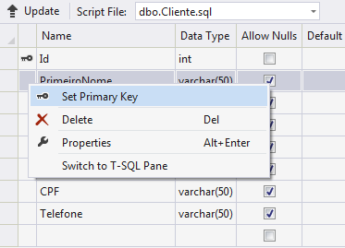

Slide 16


Slide 17


Chave estrangeira
A chave estrangeira ocorre quando um atributo de uma relação for chave primária em outra relação. Em outras palavras sempre que houver o relacionamento 1:N entre duas tabelas, a tabela 1 receberá a chave primária e a tabela N receberá a chave estrangeira.
Vamos ver um exemplo:

Slide 18
Chave estrangeira
A chave estrangeira ocorre quando um atributo de uma relação for chave primária em outra relação. Em outras palavras sempre que houver o relacionamento 1:N entre duas tabelas, a tabela 1 receberá a chave primária e a tabela N receberá a chave estrangeira.
Vamos ver um exemplo:

